Slide 1
Thứ Hai ngày 11 tháng 11 năm 2024
CHÀO MỪNG CÁC THẦY CÔ VỀ DỰ GIỜ THĂM LỚP 4C
MÔN TIẾNG VIỆT
BÀI 17: ĐỌC: VẼ MÀU
GV: NGUYỄN THỊ HIỀN

Slide 2
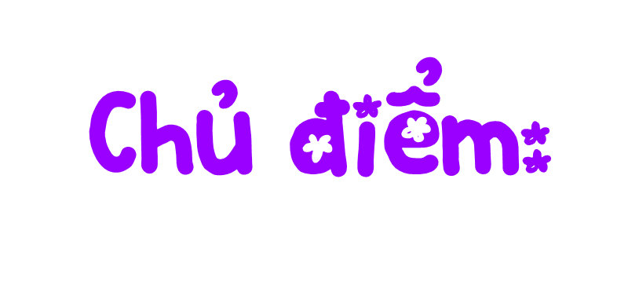

Slide 3
Thứ Hai ngày 11 tháng 11 năm 2024

Slide 6
Em có thích vẽ tranh không?
Giới thiệu một bức tranh em vẽ
Nói về màu sắc trong bức tranh ấy

Slide 8
Mắt dõi
Tay dò
Tai nghe

Slide 9
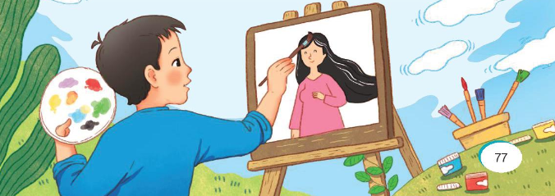
Màu đỏ cánh hoa hồng
Nhuộm bừng cho đôi má
Còn màu xanh chiếc lá
Làm mát những rặng cây.
Bình minh treo trên mây
Thả nắng vàng xuống đất
Gió mang theo hương ngát
Cho ong giỏ mật đầy.
Còn chiếc áo tím này
Tặng hoàng hôn sẫm tối
Những đôi mắt biết nói
Vẽ màu biển biếc trong.
Màu nâu này biết không
Từ đại ngàn xa thẳm
Riêng đêm như màu mực
Để thắp sao lên trời.
Mắt nhìn khắp muôn nơi
Sắc màu không kể hết
Em tô thêm màu trắng
Trên tóc mẹ sương hơn...
(Bảo Ngọc)

Slide 10
rặng cây
màu nâu
thả nắng
nhuộm

Slide 11
Màu đỏ cánh hoa hồng
Nhuộm bừng cho đôi má
Còn màu xanh chiếc lá
Làm mát những rặng cây.
Bình minh treo trên mây
Thả nắng vàng xuống đất
Gió mang theo hương ngát
Cho ong giỏ mật đầy.
Còn chiếc áo tím này
Tặng hoàng hôn sắm tối
Những đôi mắt biết nói
Vẽ màu biển biếc trong
Màu nâu này biết không
Từ đại ngàn xa thẳm
Riêng đêm như màu mực
Để thắp sao lên trời.
Mắt nhìn khắp muôn nơi
Sắc màu không kể hết
Em tô thêm màu trắng
Trên tóc mẹ sương hơn...
(Bảo Ngọc)

Slide 12
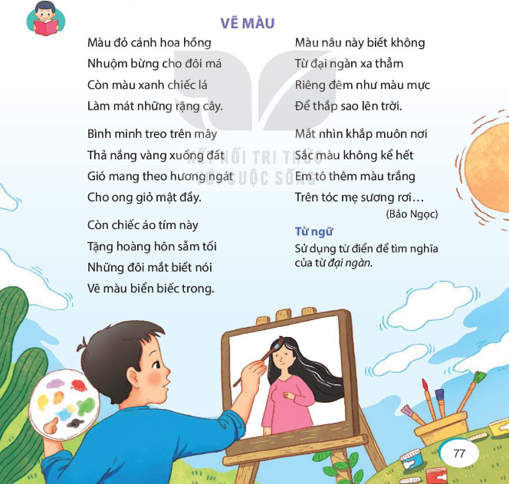
Giải nghĩa từ khó
Trong bài đọc,
có từ nào em chưa
hiểu nghĩa?

Slide 13
Yêu cầu
Luyện đọc
trong nhóm
Phân công đọc theo đoạn
Tất cả thành viên đều đọc
Giải nghĩa từ cùng nhau
Tiêu chí đánh giá
1. Đọc đúng
2. Đọc to, rõ
3. Đọc ngắt, nghỉ đúng nhịp thơ

Slide 14
Thi đọc trước lớp
Tiêu chí đánh giá
1. Đọc đúng
2. Đọc to, rõ
3. Đọc ngắt, nghỉ đúng nhịp thơ

Slide 16
Cùng tìm hiểu
1. Tìm trong bài thơ những từ ngữ chỉ màu sắc của mỗi sự vật dưới đây:

Slide 17
Màu đỏ cánh hoa hồng
Nhuộm bừng cho đôi má
Còn màu xanh chiếc lá
Làm mát những rặng cây.
Bình minh treo trên mây
Thả nắng vàng xuống đất
Gió mang theo hương ngát
Cho ong giỏ mật đầy.
Còn chiếc áo tím này
Tặng hoàng hôn sắm tối
Những đôi mắt biết nói
Vẽ màu biển biếc trong
Màu nâu này biết không
Từ đại ngàn xa thẳm
Riêng đêm như màu mực
Để thắp sao lên trời.
Mắt nhìn khắp muôn nơi
Sắc màu không kể hết
Em tô thêm màu trắng
Trên tóc mẹ sương hơn...
(Bảo Ngọc)

Slide 18
Cùng tìm hiểu
2. Các khổ thơ 2,3,4 nói về màu sắc của các cảnh vật ở những thời điểm nào?
Bình minh treo trên mây
Thả nắng vàng xuống đất
Gió mang theo hương ngát
Cho ong giỏ mật đầy.
Còn chiếc áo tím này
Tặng hoàng hôn sắm tối
Những đôi mắt biết nói
Vẽ màu biển biếc trong
Màu nâu này biết không
Từ đại ngàn xa thẳm
Riêng đêm như màu mực
Để thắp sao lên trời.
Buổi sáng
Buổi đêm
hoàng hôn

Slide 19
Cùng tìm hiểu
3. Theo em bạn nhỏ muốn nói gì qua 2 dòng thơ: “Em tô thêm màu trắng/ Trên tóc mẹ sương rơi.”?
Khi bạn nhỏ tô thêm màu trắng trên tóc mẹ có lẽ bạn nhỏ đã nghĩ rằng mẹ bạn nhỏ đã già, tóc đã điểm bạc, mái tóc mẹ nói lên sự vất vả của mẹ. Bạn nhỏ rất yêu và thương mẹ.

Slide 20
Cùng tìm hiểu
4. Nếu được vẽ một bức tranh với đề tài tự chọn em sẽ vẽ gì? Em sẽ chọn màu nào để vẽ? Vì sao?
Nêu ý tưởng và giới thiệu về bức tranh của mình đã tưởng tượng và vẽ. Giải thích lí do chọn đề tài và màu sắc tô trong tranh.

Slide 21
Nội dung chính của bài đọc là gì?
Bài đọc nói về câu chuyện vẽ màu của bạn nhỏ. Mỗi sự vật bạn lại vẽ một màu sắc tuyệt đẹp khác nhau. Ngắm nhìn bức tranh muôn màu rất đẹp mắt.

Slide 22
HỌC THUỘC LÒNG BÀI THƠ

Slide 23
Màu đỏ cánh hoa hồng
Nhuộm bừng cho đôi má
Còn màu xanh chiếc lá
Làm mát những rặng cây.
Bình minh treo trên mây
Thả nắng vàng xuống đất
Gió mang theo hương ngát
Cho ong giỏ mật đầy.
Còn chiếc áo tím này
Tặng hoàng hôn sắm tối
Những đôi mắt biết nói
Vẽ màu biển biếc trong
Màu nâu này biết không
Từ đại ngàn xa thẳm
Riêng đêm như màu mực
Để thắp sao lên trời.
Mắt nhìn khắp muôn nơi
Sắc màu không kể hết
Em tô thêm màu trắng
Trên tóc mẹ sương hơn...
(Bảo Ngọc)

Slide 24
Màu đỏ cánh hoa hồng
Nhuộm bừng cho đôi má
Còn màu xanh chiếc lá
Làm mát những rặng cây.
Bình minh treo trên mây
Thả nắng vàng xuống đất
Gió mang theo hương ngát
Cho ong giỏ mật đầy.
Còn chiếc áo tím này
Tặng hoàng hôn sẫm tối
Những đôi mắt biết nói
Vẽ màu biển biếc trong.
Màu nâu này biết không
Từ đại ngàn xa thẳm
Riêng đêm như màu mực
Để thắp sao lên trời.
Mắt nhìn khắp muôn nơi
Sắc màu không kể hết
Em tô thêm màu trắng
Trên tóc mẹ sương hơn...
(Bảo Ngọc)

